Slide 1
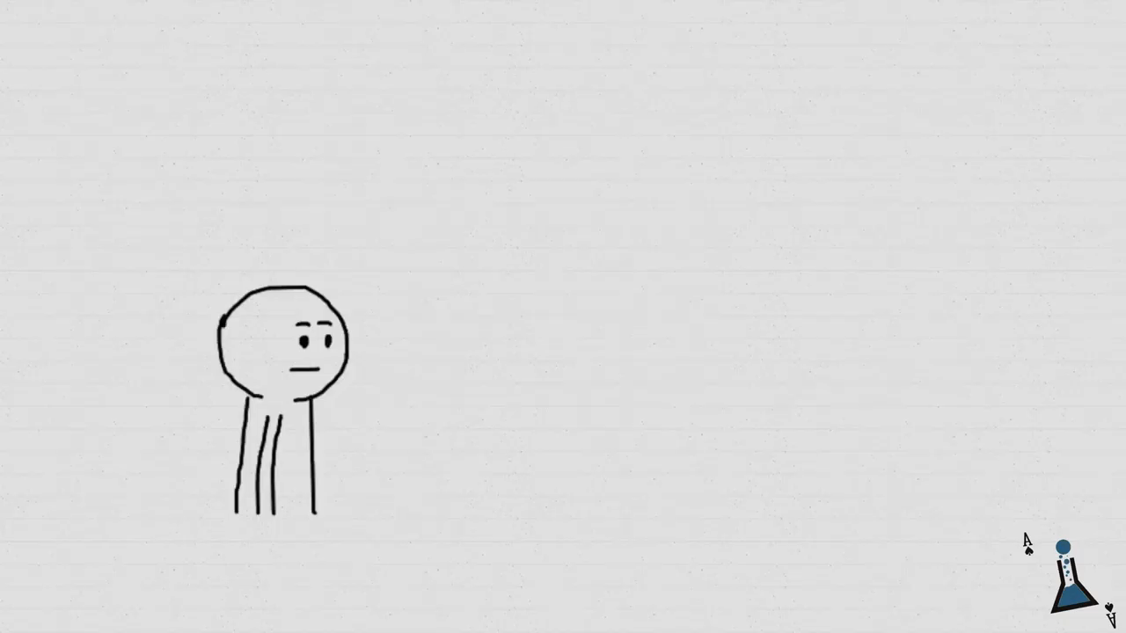
الدرس الأول:الخلية

Slide 2


المجهر و اكتشاف الخلية
العالم روبرت هوك
شاهد بمجهره خلايا الفلين الميتة، المحاطة بجُدر.
العالم فان لوفنهوك
شاهدة كائنات حيّة تسبح في قطرة ماء

Slide 3
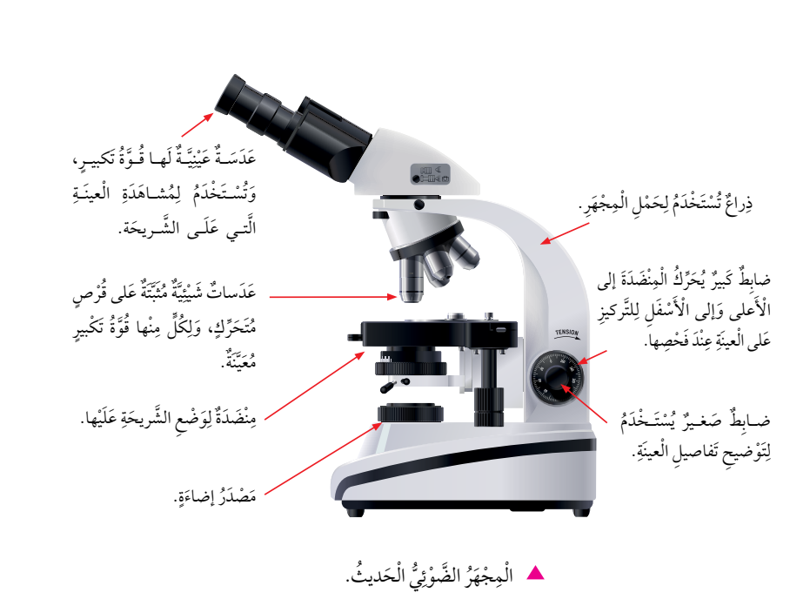
و مع استمرار تطور المجاهر الضوئية توصل العلماء الى المجهر الضوئي الحديث

Slide 4
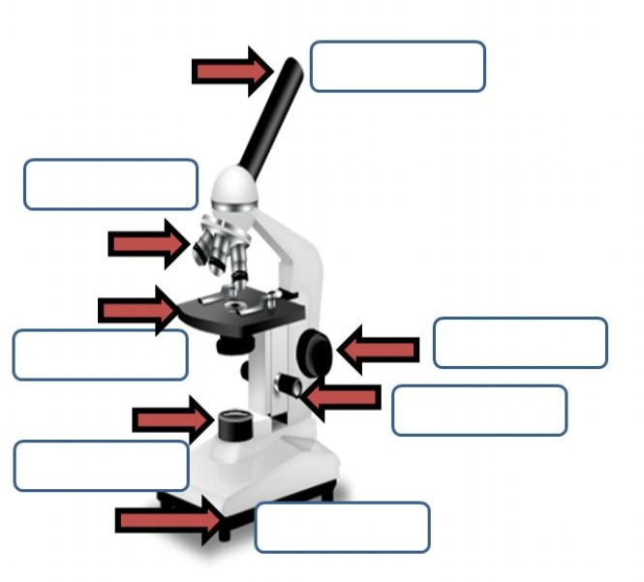
1
3
2
4
6
5
7
8

Slide 5


نظرية الخلية
العالم ماثيوس شلايدن
توصل العالم الألماني ماثيوس شلايدن عام 1838م إلى أن النباتات تتكون من خلايا
.
العالم ثيودور شفان
استنتج العالم الألماني ثيودور شفان عام 1839م أن الحيوانات تتكون من خلايا.

Slide 6
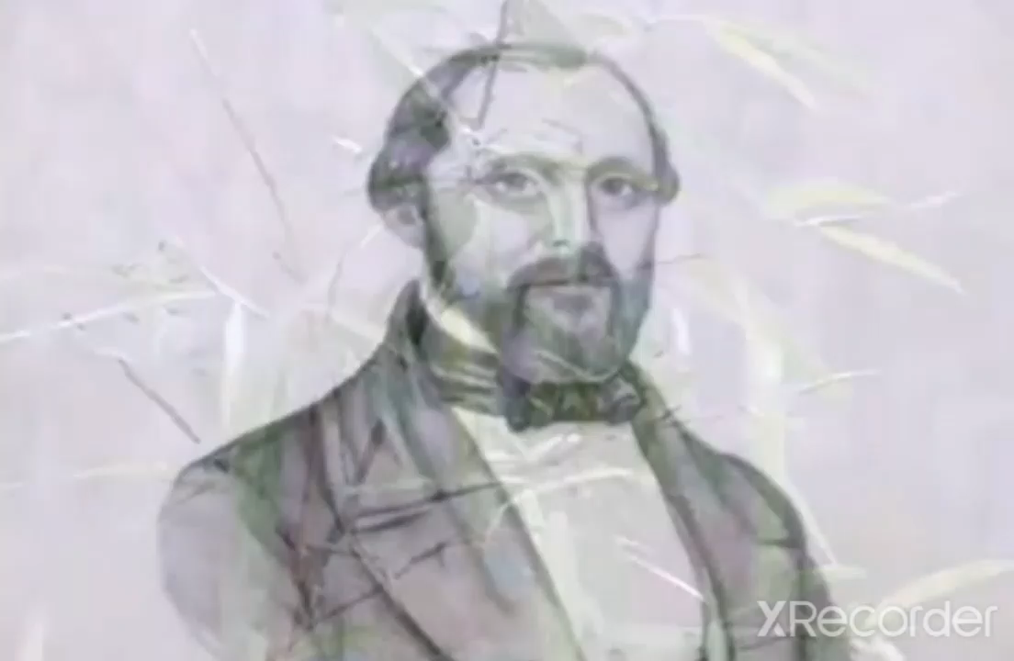
العالم رودولف فيرشو
استدل العالم الألماني رودولف فيرشو عام 1855م على أن الخلايا تنتج من خلايا أخرى مماثلة لها بعملية الانقسام الخلوي.

Slide 7
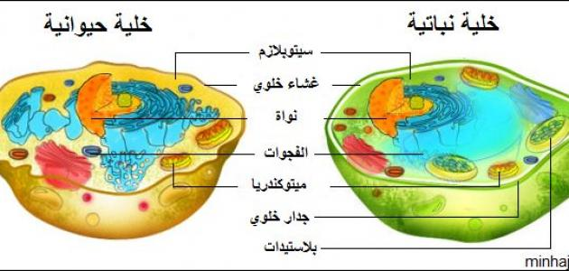
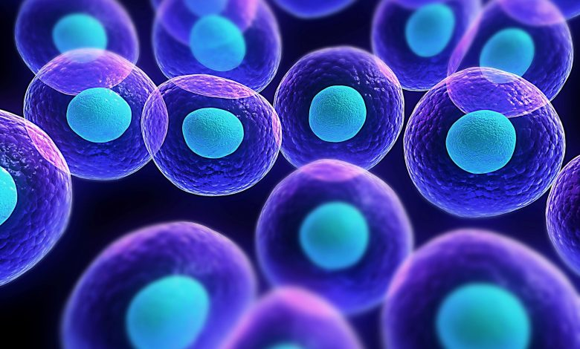
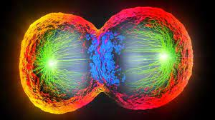
و نتيجة لهذه الاكتشافات جرى التوصل الى نظرية الخلية التي تتضمن ثلاث بنود رئيسية:
الخلية هي الوحدة الأساسية في تركيب أجسام الكائنات الحيّة.
تتكون جميع الكائنات الحيّة من خلية واحدة أو أكثر.
تنتج كل خلية من خلية أخرى مماثلة لها.

Slide 8
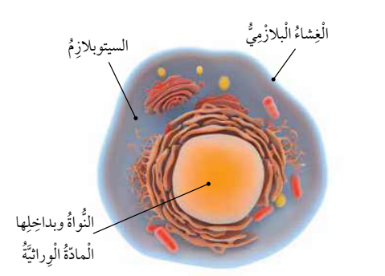
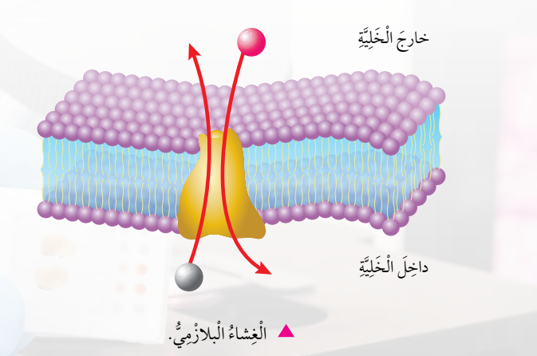
Cell
مكونات الخلية
Plasma Membrane
مادة هلامية شفافة
تتكون في معظمها من ماء و مواد ذائبة فيها.
يحتوي على تراكيب مختلفة.
يحاط بالغشاء البلازمي.
Cytoplasm
غشاء رقيق .
يحمي الخلية من المؤثرات.
ينظم تبادل المواد بين الخلية و ما يحيط بها.
Nucleus
تتحكم المادة الوراثية في أنشطة الخلية المختلفة.
اما ان تتواجد المادة الوراثية داخل تركيب مخصص يسمى النواه و تسمى الخلية بهذه الحالة خلية حقيقية النواه أو قد تكون غير محاطة بغلاف يفصلها عن السيتوبلازم و تسمى حينها خلية بدائية النواه
Eukaryote
Prokaryote

Slide 9


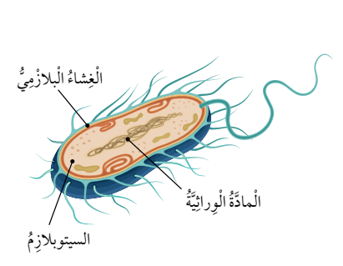
بناء على ما تعلمته ، ماذا تمثل الصورة التالية خلية حقيقية النواه او خلية بدائية النواه؟ معللا اجابتك؟
بدائية النواه ، لأن المادة الوراثية غير محاطة بغلاف يفصلها عن السيتوبلازم

Slide 10
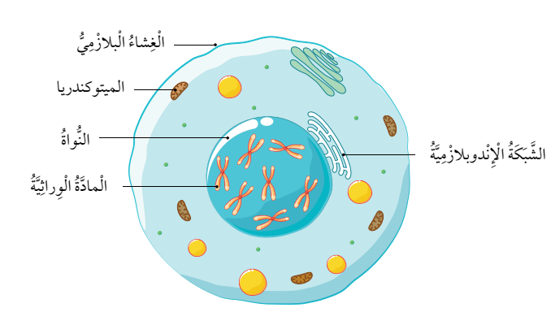
بناء على ما تعلمته ، ماذا تمثل الصورة التالية خلية حقيقية النواه او خلية بدائية النواه؟ معللا اجابتك؟
حقيقية النواه ، لأن المادة الوراثية توجد داخل تركيب متخصص ( النواه)

Slide 11
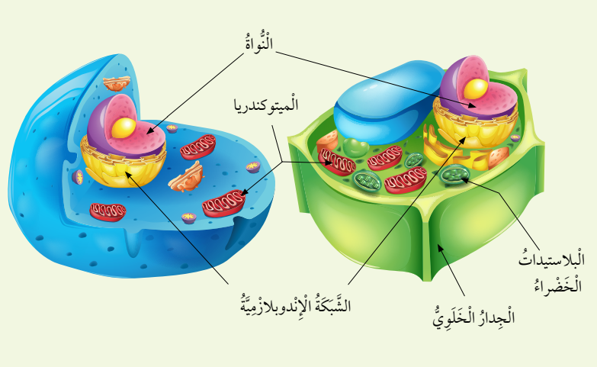
الخلايا النباتية و الخلايا الحيوانيه
خلية حيوانية
خلية نباتية
الرايبوسومات
الغشاء البلازمي
**عضيات توجد في الخلايا النباتية و الحيوانية :
1- الغشاء البلازمي.
2- النواه.
3- الشبكة الاندوبلازمية: تنقل المواد داخل الخلية.
4-الميتوكندريا:تنتج الطاقة اللازمه للخلية.
5- الرايبوسومات: تصنع البروتينات في الخلية
**عضيات( Organelles) توجد في الخلايا النباتية فقط :
1- الجدار الخلوي: يحافظ على ثبات شكل الخلية النباتية و يمنحها الدعامة.
2- البلاستيدات الخضراء: مسؤولة عن صنع الغذاء غي النباتات عن طريق عملية البناء الضوئي.

Slide 12
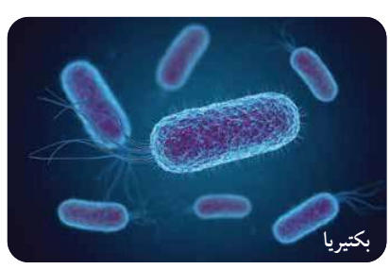
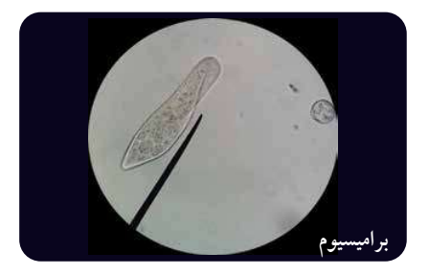
تصنيف الكائنات الحية
Multicellular
كائنات عديدة الخلايا
Unicellular
كائنات وحيدة الخلية
كائنات معقدة التركيب تتكون اجسامها من عدة خلايا
كائنات بسيطة التركيب تتكون اجسامها من خلية واحدة
امثلة
امثلة
النباتات الطيور
الزواحف الاسماك
الثدييات
البكتيريا
البراميسيوم

Slide 13
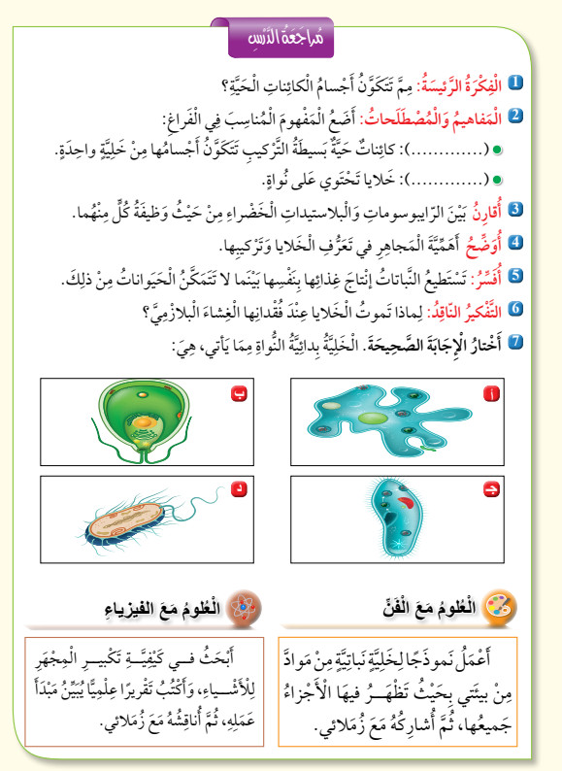

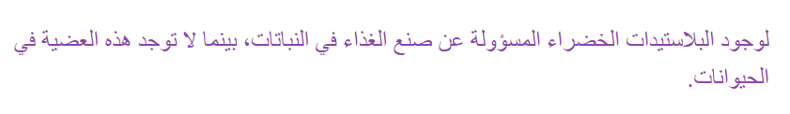

تتكون أجسام الكائنات الحية من خلايا.
تعمل الرايبوسومات على بناء البروتينات في الخلية.
البلاستيدات الخضراء مسؤولة عن صنع الغذاء في النباتات بعملية البناء الضوئي.
وحيدة الخلية
حقيقية النواة

